Slide 1



برنامج دعم التعلمات الأساس
مادة الرياضيات
المستوى
المقاعد
محدودة
3
لبنة ضرب
المسار
2
الحصة 4
نسخة تجريبية خاصة بمؤسسات الريادة
نسخة قيد التطوير

Slide 2




توجيهات لاستعمال العرض
شرائح خاصة بالأستاذ
إرشادات وشروحات يجب على الأستاذ قولها
إيقاف العرض( مناولة /نمذجة/ممارسة في مجموعات أو في ثنائيات)

Slide 3



توجيهات لاستعمال الكراسة
باقي الأنشطة تنجز في المنزل
أنشطة تنجز في القسم كما هي معروضة على الشرائح

Slide 4


أهداف الحصة
في نهاية الحصة سيكون التلاميذ قادرين على:
قراءة وكتابة وتفكيك ومقارنة وترتيب الأعداد من 0 إلى 9999
حل مسائل بسيطة باستخدام استراتيجية الأسئلة الأربعة

Slide 5








الإعداد المادي للأستاذ(ة)
المذكرة اليومية
عدة المناولة
العرض الرقمي

Slide 6

هيكلة الحصة
خاص بالمدرس
حساب ذهني
1
دقـائق
10
جدول الضرب (توليف 2 و 3 و 4 و 5 )
الأعداد
2
دقيقة
30
نشاط التعرف على قراءة وكتابة وتفكيك ومقارنة وترتيب الأعداد من 0 إلى 9999
العمليات وحل المسائل
3
دقيقة
10
الاستئناس باستراتيجية الأسئلة الأربعة لحل مسألة
عمل فردي على الكراسة
4
دقيقة
10
الإنجاز/التصحيح
لعبة
5
دقائق
5
رمي الكرة (التدرب على الضرب)

Slide 7







أيقونات توجيهية
هذا النشاط مرتبط بتوظيف الألواح.
المناولة والألعاب
العمل الجماعي/نمذجة
العمل الثنائي
عمل فردي على الكراسة
أصغي إلى أستاذي وألاحظ ما يفعله.
أُحَضِّرُ لوازمي المدرسية قبل بداية الدرس.
العمل في مجموعات صغرى

Slide 8

ألعاب | عمليات وحل المسائل | الأعداد | نشاط اعتيادي | افتتاح الحصة
مرحبا بكم أعزائي سنبدأ حصة اليوم، انتبهوا جيدا
مرحبا بكم أبنائي الأعزاء

Slide 9



ألعاب | عمليات وحل المسائل | الأعداد | نشاط اعتيادي | افتتاح الحصة
أبنائي الأعزاء، ضعوا اللوحة والقلم والكراسة في القمطر، ستحتاجونها في هذه الحصة.
دفتر البحث
كراسة
قلم الرصاص
لوحة

Slide 10
ألعاب | عمليات وحل المسائل | الأعداد | نشاط اعتيادي | افتتاح الحصة
سنتدرب طيلة هذا الأسبوع على الاستعمال الجيد للوحة، انتبهوا جيدا.
أَجْلِسُ بِشَكْلٍ صَحيحٍ في مَكاني كَما يُوَضِّحُهُ أُسْتاذي؛
أَسْتَمِعُ بِإِمْعانٍ لِتَعْليماتِ أُسْتاذي وَشَرْحِهِ؛
أَطْلُبُ الْإِذْنَ مِنْ أُسْتاذي قَبْلَ تَقْديمِ الْجَوابِ، وَعِنْدَ طَرْحِ السُّؤالِ، وَعِنْدَ الْخُروجِ إِلى الْمِرْحاضِ؛
أصغي وأنتبه إلى أستاذي (تي)
أَنْصَحُ صَديقي الَّذي لا يَلْتَزِمُ بِهَذِهِ الشُّروطِ، لِكَيْ يَلْتَزِمُ بِها.
سيفوز التلاميذ الذين يلتزمون بهذه السلوكات بنجمة التميز

Slide 11
نشاط اعتيادي
جداول ضرب
5 دقائق

Slide 12
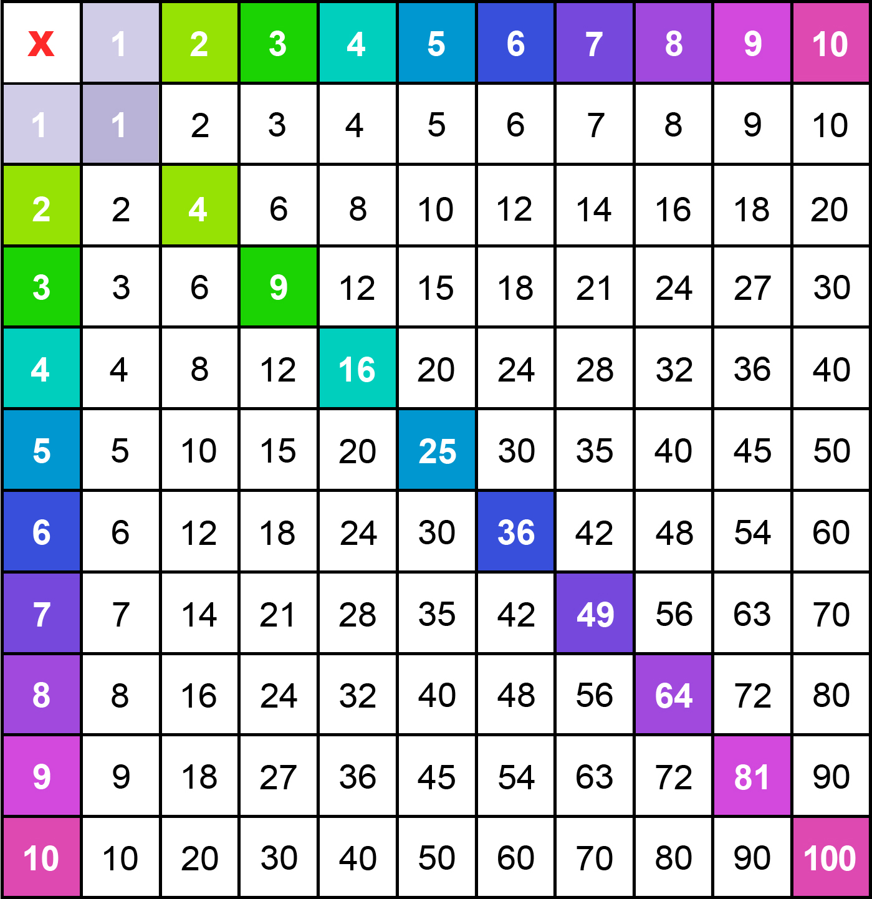

ألعاب | عمليات وحل المسائل | الأعداد | نشاط اعتيادي | افتتاح الحصة
  يعرض الأستاذ جدول الضرب
  يقرأ الأستاذ جدول الضرب ويطلب من بعض المتعلمين القراءة

Slide 13
ألعاب | عمليات وحل المسائل | الأعداد | نشاط اعتيادي | افتتاح الحصة
  تابعوا معي سنقوم معا بمراجعة جداول ضرب الأعداد 2 و 3 و 4 و5
  خدوا دفاتر البحث

Slide 14
ألعاب | عمليات وحل المسائل | الأعداد | نشاط اعتيادي | افتتاح الحصة
  على دفاتركم، املؤوا الجدول بسرعة.
6×3=.

Slide 15
نشاط الأعداد
قراءة وكتابة وتفكيك ومقارنة وترتيب الأعداد من 0 إلى 9999
(النقود + بطاقات تفكيك العدد)
5 دقائق

Slide 16






ألعاب | عمليات وحل المسائل | الأعداد | نشاط اعتيادي | افتتاح الحصة
  الآن سنتدرب على قراءة وكتابة وتفكيك الأعداد من 0 إلى 9999 باستخدام النقود.
بشكل فردي يتدرب المتعلمون على قراءة وكتابة وتفكيك الأعداد من 0 إلى 9999 باستخدام لعبة النقود.
نمذجة التعرف على الاعداد بالخشيبات والحزم

Slide 17
ألعاب | عمليات وحل المسائل | الأعداد | نشاط اعتيادي | افتتاح الحصة
  سنشتغل على الألواح، استعدوا.

Slide 18
ألعاب | عمليات وحل المسائل | الأعداد | نشاط اعتيادي | افتتاح الحصة
  على ألواحكم أكتبوا بالأرقام العدد الممثل بالنقود.
...

Slide 19

ألعاب | عمليات وحل المسائل | الأعداد | نشاط اعتيادي | افتتاح الحصة
  التصحيح
235

Slide 20
ألعاب | عمليات وحل المسائل | الأعداد | نشاط اعتيادي | افتتاح الحصة
  على ألواحكم أكتبوا بالحروف العدد الممثل بالنقود.
...

Slide 21
ألعاب | عمليات وحل المسائل | الأعداد | نشاط اعتيادي | افتتاح الحصة
  التصحيح
ألفان ومئتان واثنان وثلاثون

Slide 22
ألعاب | عمليات وحل المسائل | الأعداد | نشاط اعتيادي | افتتاح الحصة
  على ألواحكم أكتبوا بالحروف العدد الممثل بالنقود.
...

Slide 23
ألعاب | عمليات وحل المسائل | الأعداد | نشاط اعتيادي | افتتاح الحصة
  التصحيح
خمسة آلاف وأربعة وأربعون

Slide 24
ألعاب | عمليات وحل المسائل | الأعداد | نشاط اعتيادي | افتتاح الحصة
  على ألواحكم أكتبوا كتابة جمعية مفككة العدد الممثل بالنقود.
...

Slide 25
ألعاب | عمليات وحل المسائل | الأعداد | نشاط اعتيادي | افتتاح الحصة
  التصحيح
2000 + 300 + 60 + 8

Slide 26
ألعاب | عمليات وحل المسائل | الأعداد | نشاط اعتيادي | افتتاح الحصة
  على ألواحكم أكتبوا كتابة جمعية مفككة العدد الممثل بالنقود.
...

Slide 27
ألعاب | عمليات وحل المسائل | الأعداد | نشاط اعتيادي | افتتاح الحصة
  التصحيح
300 + 60 + 8

Slide 28
عمليات وحل المسائل
التدرب على حل مسائل باستعمال استراتيجية الأسئلة الأربعة
10 دقائق

Slide 29
ألعاب | عمليات وحل المسائل | الأعداد | نشاط اعتيادي | افتتاح الحصة
  تابعوا معي سأقرأ المسألة
  تعرض المسألة على المسلاط العاكس ويقرأها الأستاذ قراءة واضحة ومتأنية.
في قسم أحمد 6 مجموعات، في كل مجموعة 5 تلاميذ. كم عدد التلاميذ في قسم أحمد؟

Slide 30

ألعاب | عمليات وحل المسائل | الأعداد | نشاط اعتيادي | افتتاح الحصة
  أغمضوا أعينكم وحاولوا تخيل المسألة.
  يقرا الأستاذ المسألة و يطرح سلسلة من الأسئلة لمساعدة المتعلمين على فهم المسألة والتعرف على العملية المناسبة.

Slide 31

ألعاب | عمليات وحل المسائل | الأعداد | نشاط اعتيادي | افتتاح الحصة
  الآن تابعوا معي سنتعرف على كيفية حل المسالة باستخدام استراتيجية الأسئلة الأربعة.
  سنحاول أولا استخراج المعلومات الواردة في المسألة.
السؤال
في قسم أحمد 6 مجموعات، في كل مجموعة 5 تلاميذ. كم عدد التلاميذ في قسم أحمد؟
1- ما المعلومات الواردة في المسألة؟

Slide 32
ألعاب | عمليات وحل المسائل | الأعداد | نشاط اعتيادي | افتتاح الحصة
  يوجه الأستاذ المتعلمين لاستخراج المعلومات الواردة في المسألة.
الحل
في قسم أحمد 6 مجموعات، في كل مجموعة 5 تلاميذ. كم عدد التلاميذ في قسم أحمد؟
المعلومات الواردة في المسألة هي:
في قسم أحمد 6 مجموعات
تتكون كل مجموعة من 5 تلاميذ.

Slide 33
ألعاب | عمليات وحل المسائل | الأعداد | نشاط اعتيادي | افتتاح الحصة
  بعد التعرف على المعلومات الواردة في المسألة سنحاول أن نحدد ما المطلوب منا في هذه المسألة.
السؤال
في قسم أحمد 6 مجموعات، في كل مجموعة 5 تلاميذ. كم عدد التلاميذ في قسم أحمد؟
2- ما المطلوب مني؟

Slide 34
ألعاب | عمليات وحل المسائل | الأعداد | نشاط اعتيادي | افتتاح الحصة
  يتفاعل الأستاذ مع المتعلمين لتحديد المطلوب.
الحل
في قسم أحمد 6 مجموعات، في كل مجموعة 5 تلاميذ. كم عدد التلاميذ في قسم أحمد؟
المطلوب هو:
عدد التلاميذ في قسم أحمد.

Slide 35
ألعاب | عمليات وحل المسائل | الأعداد | نشاط اعتيادي | افتتاح الحصة
  في المرجلة الأخيرة سنحدد ماذا علينا أن نفعل بالضبط لإيجاد المطلوب.
السؤال
في قسم أحمد 6 مجموعات، في كل مجموعة 5 تلاميذ. كم عدد التلاميذ في قسم أحمد؟
3- ماذا علينا أن نفعل؟ ولماذا؟

Slide 36
ألعاب | عمليات وحل المسائل | الأعداد | نشاط اعتيادي | افتتاح الحصة
  الجواب
الحل
في قسم أحمد 6 مجموعات، في كل مجموعة 5 تلاميذ. كم عدد التلاميذ في قسم أحمد؟
عدد المجموعات.
عدد التلاميذ في كل مجموعة.
مجموع عدد التلاميذ في القسم.
لإيجاد المطلوب عليّ أن أقوم بعملية الضرب.

Slide 37
ألعاب | عمليات وحل المسائل | الأعداد | نشاط اعتيادي | افتتاح الحصة
  لاحظوا جيدا لماذا سنجري عملية الضرب لإيجاد حل المسألة.
عدد التلاميذ في قسم أحمد.
عدد التلاميذ في كل مجموعة
عدد التلاميذ في كل مجموعة
عدد المجموعات

Slide 38
ألعاب | عمليات وحل المسائل | الأعداد | نشاط اعتيادي | افتتاح الحصة
  نعم للحصول على عدد التلاميذ في القسم نضرب في عدد التلاميذ في كل مجموعة في عدد المجموعات.
؟
5
5
6

Slide 39
ألعاب | عمليات وحل المسائل | الأعداد | نشاط اعتيادي | افتتاح الحصة
  حل المسألة.
  يمكن لبعض المتعلمين اقتراح عملية الجمع
كم عدد التلاميذ في قسم أحمد؟
في قسم أحمد 6 مجموعات، في كل مجموعة 5 تلاميذ. كم عدد التلاميذ في قسم أحمد؟
عدد التلاميذ في قسم أحمد:
5 X 6 = 30
تلميذا.

Slide 40
عمل فردي على الكراسة
تمارين على الكراسة
10 دقائق

Slide 41
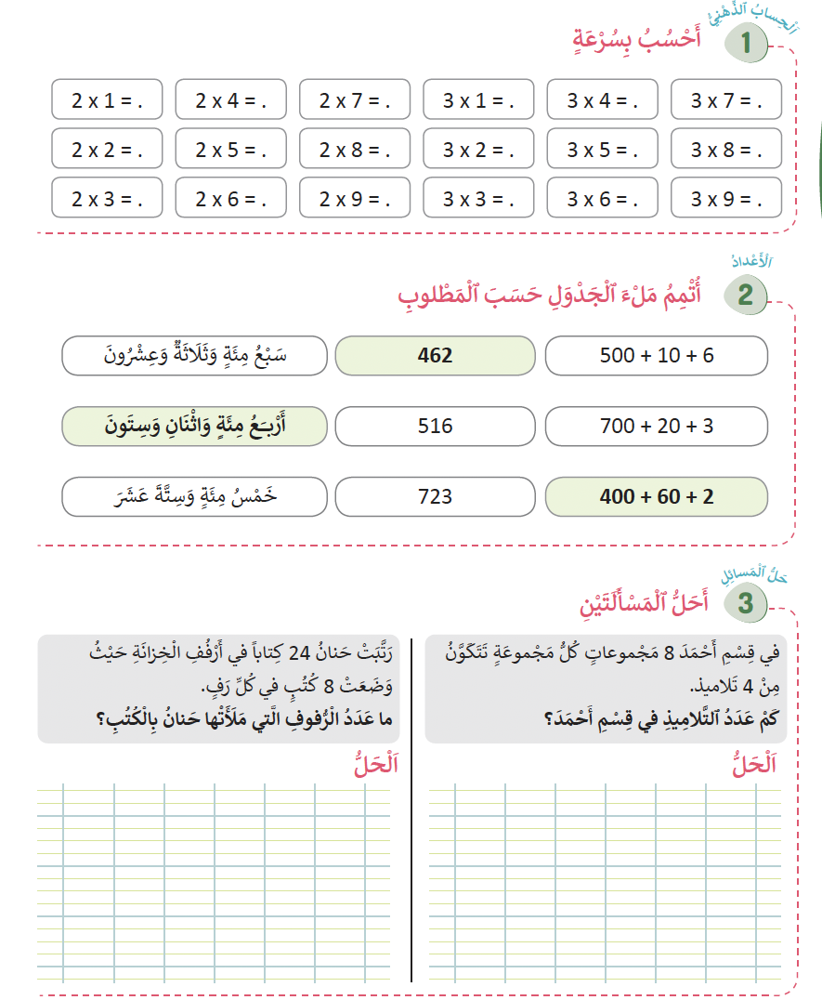
ألعاب | عمليات وحل المسائل | الأعداد | نشاط اعتيادي | افتتاح الحصة
  خدوا كراساتكم ،أنجزوا التمرين رقم 1 الصفحة 36

Slide 42
ألعاب | عمليات وحل المسائل | الأعداد | نشاط اعتيادي | افتتاح الحصة
  التصحيح
2
8
14
3
12
21
4
10
16
6
15
24
6
12
18
9
18
27

Slide 43
ألعاب | عمليات وحل المسائل | الأعداد | نشاط اعتيادي | افتتاح الحصة
  انجزوا التمرين رقم 2 الصفحة 36
  يقترح الأستاذ نشاط في قراءة وكتابة الأعداد من 0 إلى 9999 للمتعلمين المتقدمين.

Slide 44
ألعاب | عمليات وحل المسائل | الأعداد | نشاط اعتيادي | افتتاح الحصة
  التصحيح.

Slide 45


ألعاب | عمليات وحل المسائل | الأعداد | نشاط اعتيادي | افتتاح الحصة
  يطلب الأستاذ من المتعلمين البحث عن حل المسألة الأولى.
انجزوا المسألة ؛
استعينوا بخطوات الأسئلة الأربعة للحل.
دونوا خطوات الحل على دفاتر البحث؛

Slide 46
ألعاب | عمليات وحل المسائل | الأعداد | نشاط اعتيادي | افتتاح الحصة
  يطلب الأستاذ من المتعلمين البحث عن حل المسألة الثانية في المنازل.
انجزوا المسألة في المنزل ؛
استعينوا بخطوات الأسئلة الأربعة للحل.
دونوا خطوات الحل على دفاتر البحث؛

Slide 47
لعبة: رمي الكرة
التدرب على الضرب
5 دقائق

Slide 48

ألعاب | عمليات وحل المسائل | الأعداد | نشاط اعتيادي | افتتاح الحصة
  الآن سنلعب لعبة رمي الكرة.
  التدرب على حساب فرق عددين
ٍٍ
التدرب على حساب جداء عددين ( أقل من 10 ) باستخدام للعبة رمي الكرة.

Slide 49

الواجبات المنزلية
ينجز المتعلمون ما تبقى من التمارين في منازلهم مع تذكيرهم بأن مراقبة الانجازات ستتم بداية الحصة الموالية

Slide 50


تبصر الحصة
تسجيل الملاحظات حول سير الحصة على المذكرة اليومية؛
تسجيل نسبة التحــــــــــــــــــــــكم التقديرية من أهـــــــــداف الحصة.

